Slide 1
Matemática - Subtração - Definição

Slide 2
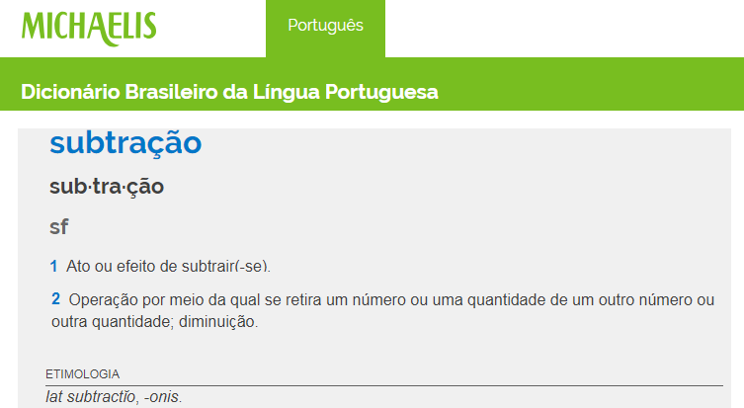
1
Matemática – Subtração - Definição

Slide 3
FIM

